Slide 1
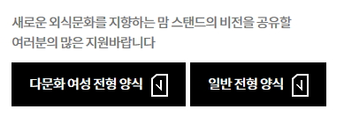
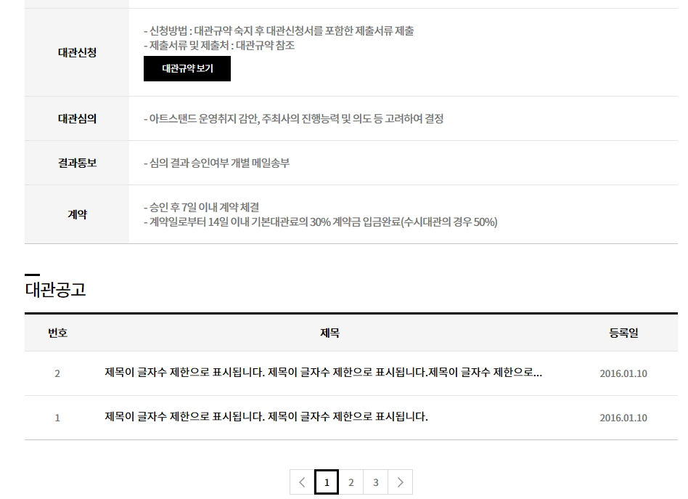
맘스탠드
- 채용안내 : http://htmlstand.cstone.co.kr/mom/recruit.jsp
아트스탠드
- 대관안내 및 절차
- 리스트 : http://htmlstand.cstone.co.kr/art/rent_list.jsp
\\114.52.63.8\UnderStandAvenue\00 자료\03_맘스탠드\콘텐츠
입사지원서_다문화여성_v1.doc
입사지원서_일반_v1.doc
\\114.52.63.8\UnderStandAvenue\00 자료\04_아트스탠드
→ 언더스탠드에비뉴 아트스탠드 대관규약.pdf
주석처리
개발 완료 후 업데이트

Slide 2
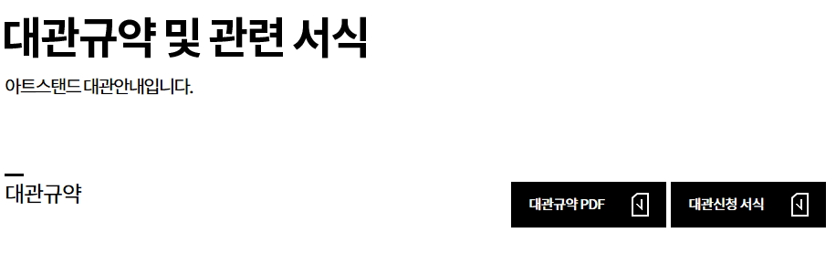
아트스탠드
- 대관규약 및 관련 서식 : http://htmlstand.cstone.co.kr/art/agreement.jsp
\\114.52.63.8\UnderStandAvenue\00 자료\04_아트스탠드
언더스탠드에비뉴 아트스탠드 대관규약.pdf
대관신청 관련 서식(제1호~5호).hwp

